Slide 1
Interkulturel erhvervskommunikation 11 Branding Brand Essence modellen Hofstedes nye dimensioner
forår 2018
Pillon - KU

Slide 2
Pitch
Branding
Brand Essence modellen
Hofstedes nye dimensioner
Opgaver

Slide 3
IkEk synopsis 2018
Ved en synopsis forstås et skriftligt oplæg. Den skal indeholde:
Baggrund: En kort forklaring på valg af eksamensemne. Her kan baggrundsinformation der skønnes relevant medtages (studie, relation til eksamensemne)
Kort metodeafsnit: En kort redegøres for valget af teorier (f.eks. Halls Kontekstteori), modeller (f.eks. Business Model Canvas eller tmk modellen) og evt. dataindsamling (primær og sekundær data)
Skriftlig pitch af de mest relevante aspekter af eksamensemnet samt kort beskrivelse af gruppemedlemmernes perspektiv
Under den mundtlige eksamen uddybes synopsis. Der kan stilles spørgsmål til hele pensum. Kompendiet er obligatorisk pensum.
Pitch
Netværkssamfundet Entrepreneurship
Sociale konsekvenser
Politisk-økonomiske konsekvenser Paradigmeskift
Markeder
Synopsis
Gruppesparring

Slide 4
Med udgangspunkt i Interbrands fire tidsalder diskutér i plenum:
Identitet
Hvilke identitetsmarkører benytter Coca-Cola, Tuborg eller Mærsk dig af?
Opfølgning
Branding
Brand Essence modellen
Hofstedes nye dimensioner
Opgaver

Slide 5
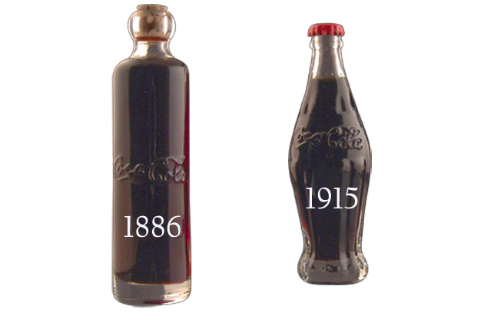
Opfølgning
Branding
Brand Essence modellen
Hofstedes nye dimensioner
Opgaver

Slide 6
Med udgangspunkt i Interbrands fire tidsalder diskutér i plenum:
Identitet
Hvilke identitetsmarkører benytter Coca-Cola, Tuborg eller Mærsk dig af?
Brandværdi
Hvornår er branding mere en omkostning eller en investering?
Oplevelse
Nævn nogle danske brands der har en stæk ’oplevelsesgrad’
Jeg-tidsalderen
Forklar begrebet ’mecosystem’.
Opfølgning
Branding
Brand Essence modellen
Hofstedes nye dimensioner
Opgaver

Slide 7
Identititet.
Hvilke identitetsmarkører bruger jeres virksomhed på det hjemlige marked? Hvilke bruges/bør bruges på det udenlandske marked?
Brandværdi
Opfatter jeres virksomhed branding mere som en omkostning eller som en investering?
Oplevelse
Er jeres brand en oplevelse? Hvordan kan jeres brandoplevelse overføres (eller skabes) til det nye marked?
Jeg-tidsalderen
Har begrebet ’mecosystem’ relevans i et interkulturelt sammenhæng?
Opfølgning
Branding
Brand Essence modellen
Hofstedes nye dimensioner
Opgaver

Slide 8
Brand-essence modellen (fra Lindberg; Markeds-kommunikation) sætter fokus på forbrugeren.
USP (Unique Selling Proposition) fokuserer på produktet

Slide 9
Design (fra modul 3)
Ud fra hvilke aspekter kan man analysere design?
Det funktionelle aspekt: Tekniske, praktiske krav, såvel set fra brugerens som fra producentens side; ergonomi, sikkerhed, dimensioner, produktion, lagring, transport m.m. Hvordan det virker.
Det æstetiske aspekt: Udseende. Hvordan det ser ud.
Det symbolske aspekt (signalværdien): Historien. Hvad det fortæller.
De to sidste aspekter er i høj grad kulturelt betingede.
Opfølgning
Branding
Brand Essence modellen
Hofstedes nye dimensioner
Opgaver

Slide 10
Designaspekter:
(Beviser, dokumentation)
Det funktionelle aspekt
(Markedsposition)
Det æstetiske aspekt
(Visuel identitet)
Det symbolske aspekt
(Persona/konnotationer)

Slide 11
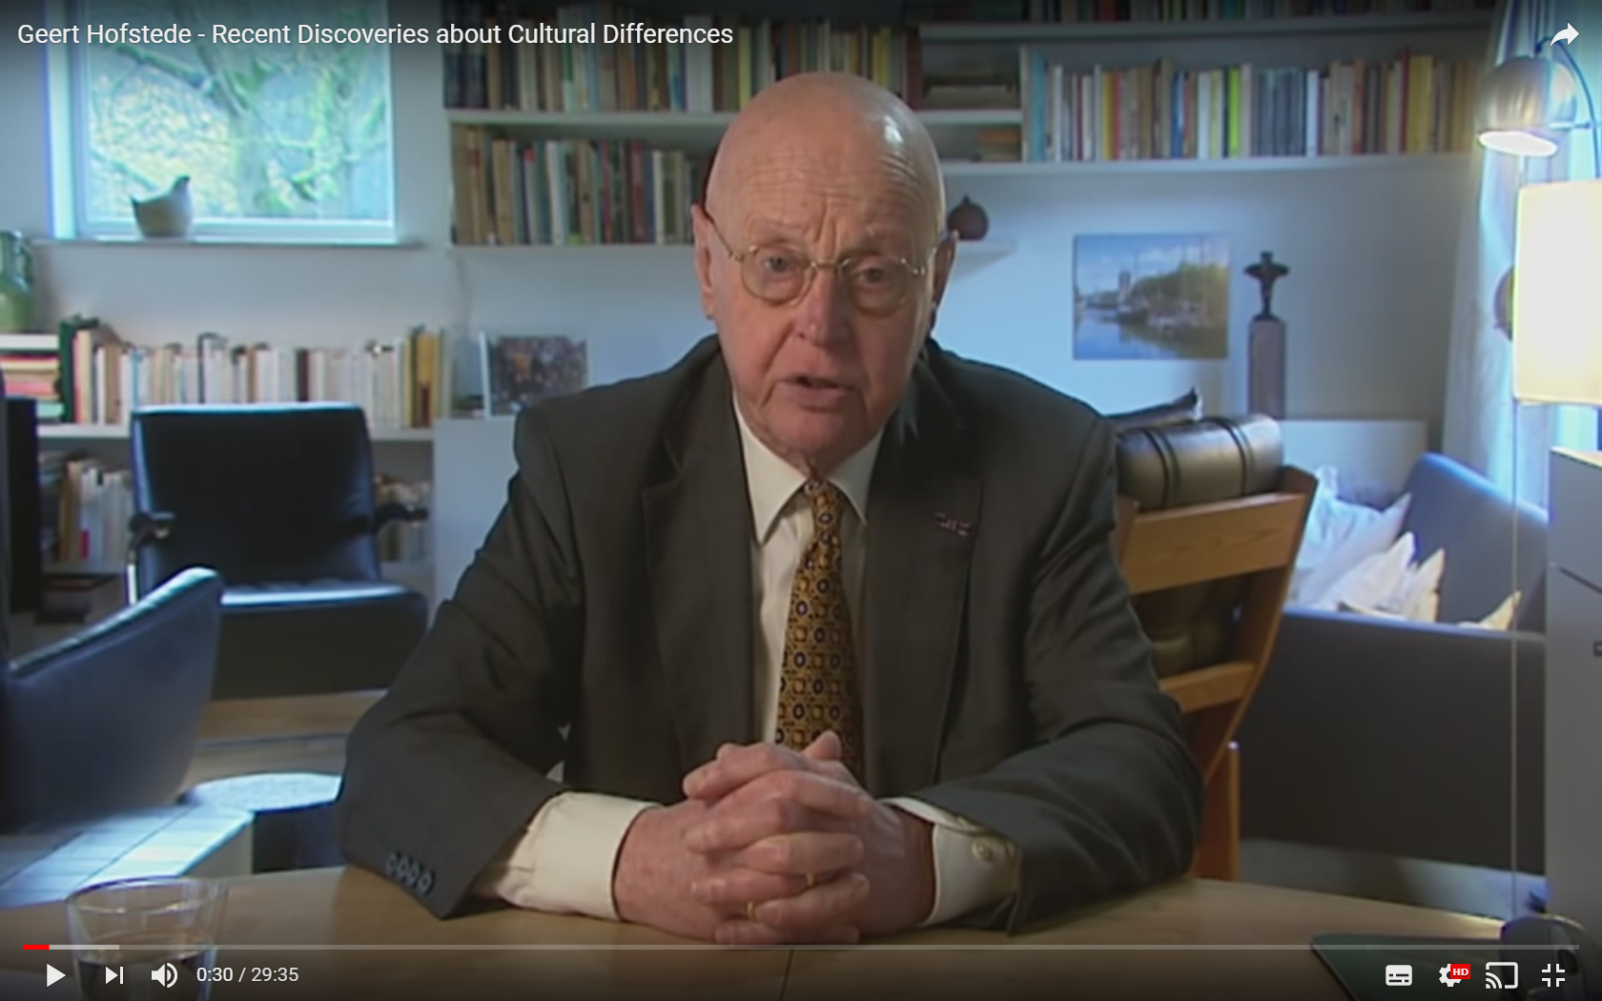

Slide 12
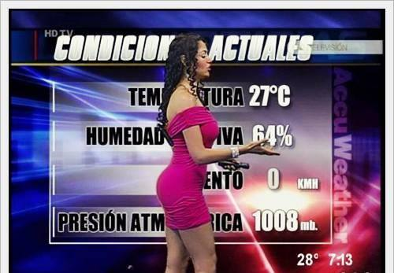
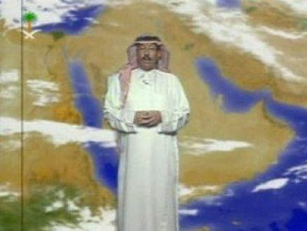
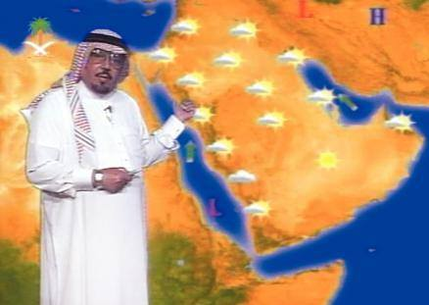
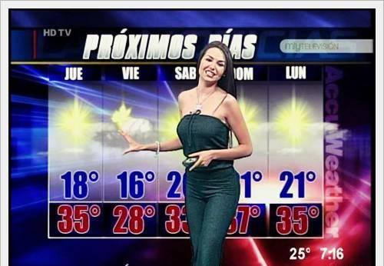

Slide 13
Besvar følgende 4 spørgsmål til professoren:
Er der kulturforskelle mellem virksomheder indefor en given national kultur?
Er der individuelle forskelle indefor en given national kultur?
Er der regionale forskelle indefor en given national kultur?
Hvilken rolle spiller religion indefor en given national kultur?
Opfølgning
Branding
Brand Essence modellen
Hofstedes nye dimensioner
Opgaver

Slide 25
Er ovenstående 4 emner (slide 11 og 13) relevante for jeres ekamensprojekt? Uddyb.
Opfølgning
Branding
Brand Essence modellen
Hofstedes nye dimensioner
Opgaver

